Slide 1
Por favor,
siéntense al lado de alguien
con quien puedan
hablar, compartir, discutir...
Gracias

Slide 2
Enriquecer el aprendizaje de las Mátematicas
¿Que experiencia les ofrecemos a nuestros alumnos? Charlie Gilderdale https://nrich.maths.org/barcelona2024

Slide 3
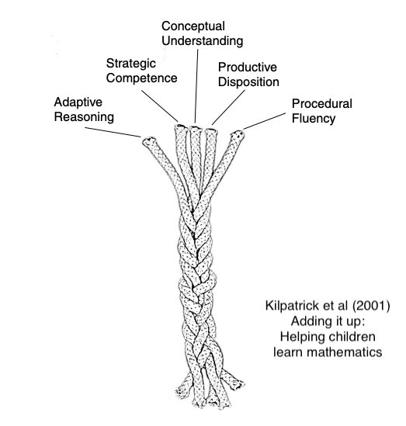
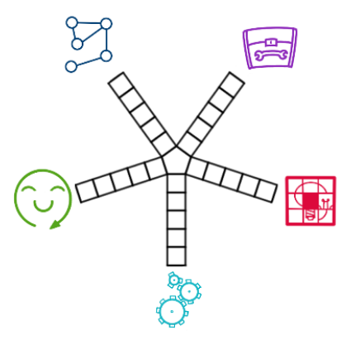
Para funcionar matemáticamente
Notes:
The topic of this webinar is all about nurturing successful mathematicians. We are excited to share with you some work we’ve been doing that has been inspired by research carried out into Mathematical Proficiency by Kilpatrick, Swafford and Findell in 2001 – the full reference is on the NRICH website.
The image you can see is our child-friendly version which depicts the five ingredients of being a successful mathematician.
Let’s take a look in a bit more detail at each of the five strands.

Slide 4
Para funcionar matemáticamente
Entienden conceptos
Tienen fluidez en el uso de recursos a su disposición
Resuelven problemas
Razonan
Tienen actitud positiva
Notes:
The topic of this webinar is all about nurturing successful mathematicians. We are excited to share with you some work we’ve been doing that has been inspired by research carried out into Mathematical Proficiency by Kilpatrick, Swafford and Findell in 2001 – the full reference is on the NRICH website.
The image you can see is our child-friendly version which depicts the five ingredients of being a successful mathematician.
Let’s take a look in a bit more detail at each of the five strands.

Slide 5
https://nrich.maths.org/barcelona2024

Slide 6
¿Qué ofrecemos a nuestros estudiantes?
profesores que modelan el comportamiento matemático
actividades que se adaptan a las capacidades de los estudiantes: inicio bajo, alcance alto
una cultura donde es aceptable cometer errores
preguntas que guían a la resolucion de problemas
oportunidades para discutir matemáticas, para expresar lo que piensan y refinar su comprensión
profesores que celebran los comportamientos matemáticos que desean promover: razonamiento en lugar de respuestas

Slide 7
NRICH promueve el desarrollo de habilidades matemáticas mediante la publicación de material de enriquecimiento gratuito para estudiantes de 5 a 19 años.

Slide 8
https://nrich.maths.org/barcelona2024 Muchas gracias

